Slide 1



MARCOL4
Logística Desportiva
- Bruno Urbano
- Bernardo Pires
- Pedro de Barros
- Renato Ramalho
- Thiago Perdigão

Slide 2
MARCOL4
PASSAGENS AÉREAS
PASSAGENS DE ÔNIBUS
HOSPEDAGEM
Logística Desportiva
Auxiliar os clubes de futebol com a busca de passagens aéreas;
Auxiliar os clubes de futebol com a busca de passagens de ônibus;
Auxiliar na busca de hospedagens junto aos hotéis parceiros;

Slide 3

POR QUE UTILIZAR NOSSA PLATAFORMA?
ACESSIBILIDADE
INTEGRAÇÃO
VISUALIZAÇÃO
Plataforma simples e intuitiva;
Tudo que um clube precisa para uma operação de viagem em um lugar só;
Todas as informações necessárias em um só lugar, facilitando o gerenciamento da agenda do clube.

Slide 4
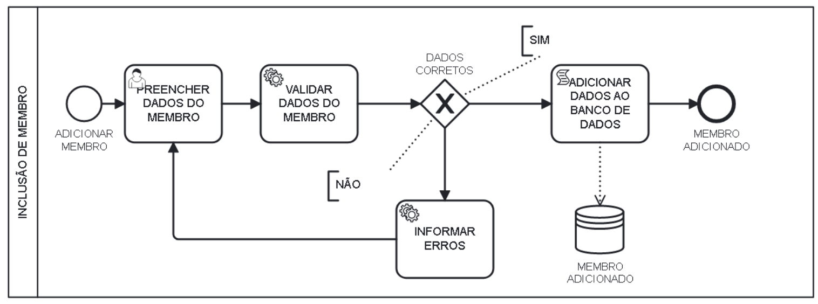
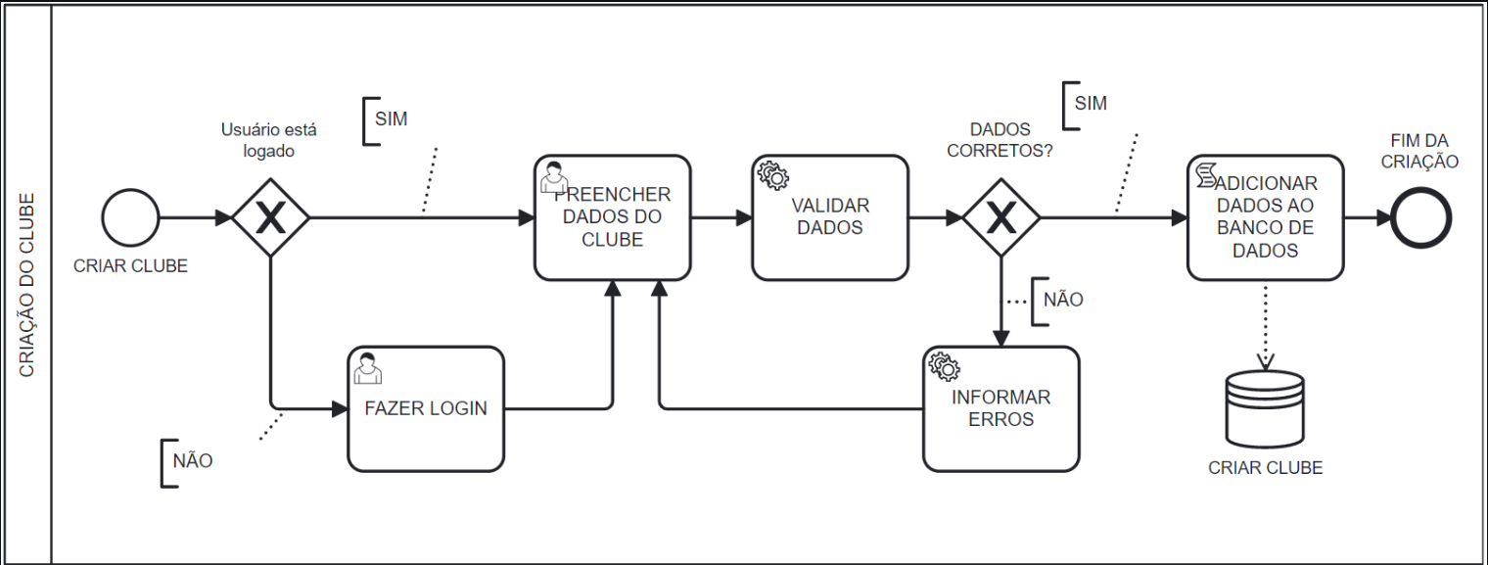
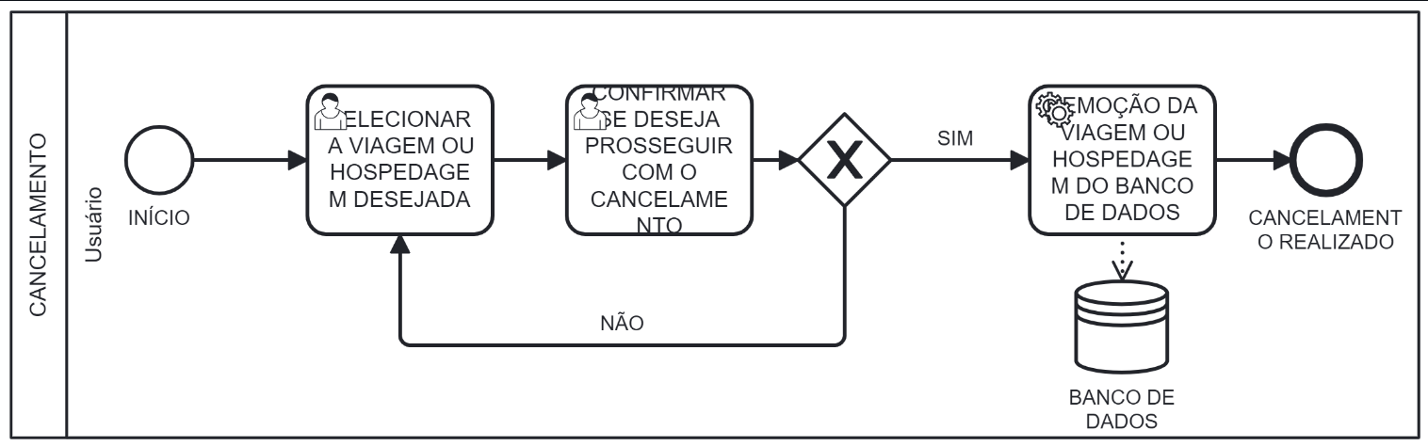
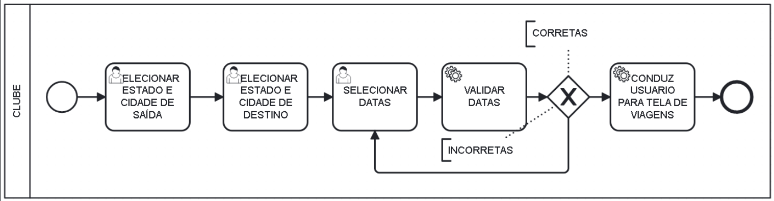
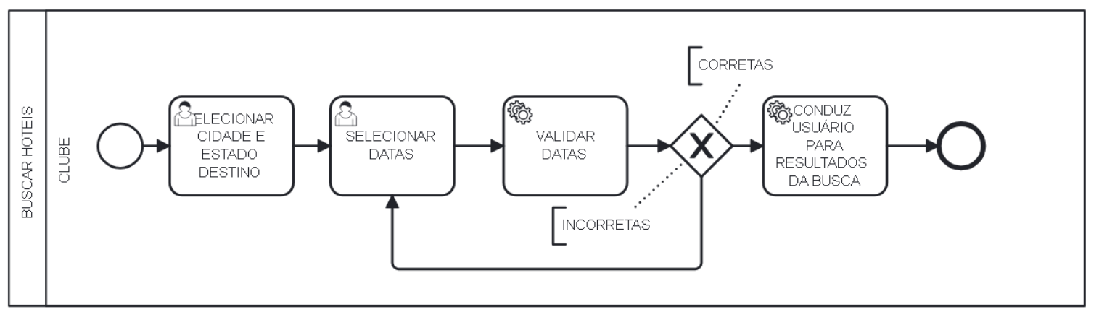
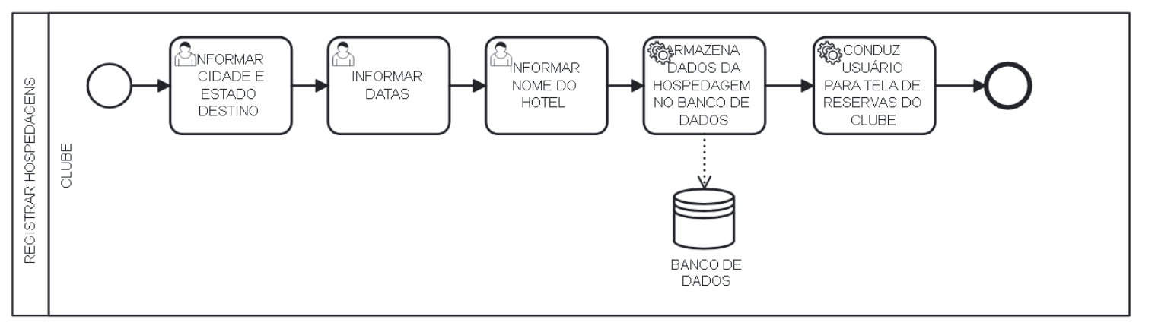
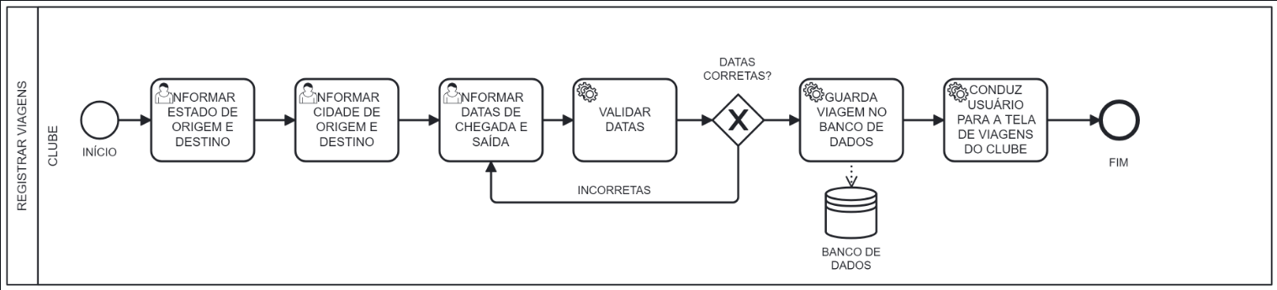
PROCESSOS

Slide 5
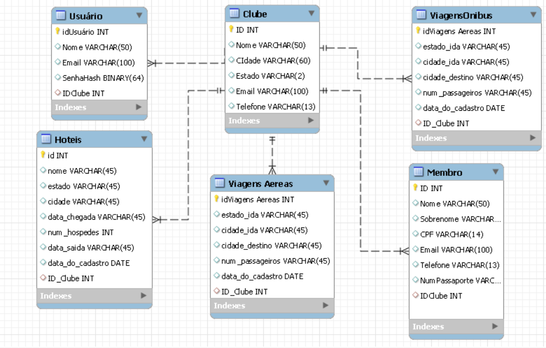

BANCO DE DADOS
O site utiliza um banco de dados relacional SQL, feito no MySQL Workbench e integrado ao sistema através do Node.Js

Slide 6

PROJETO DA SOLUÇÃO

Slide 7
OBRIGADO!
- Bruno Urbano
- Bernardo Pires
- Pedro de Barros
- Renato Ramalho
- Thiago Perdigão

